Slide 1
大话前端
2020-9-5

Slide 2
发展历程
1.0 从无到有
2.0 易用优化
3.0 速度突破
4.0 流计算与机器学习
2003-2004年，Google公布了部分GFS和MapReduce思想的细节
2005Hadoop作为Lucene的子项目Nutch的一部分正式引入Apache基金会
2006年2月被分离出来，成为一套完整独立的软件，起名为Hadoop
2008年多种组件不断推出
2009年开始
2014年spark1.0正式推出
2015年Flink1.0正式推出

Slide 3
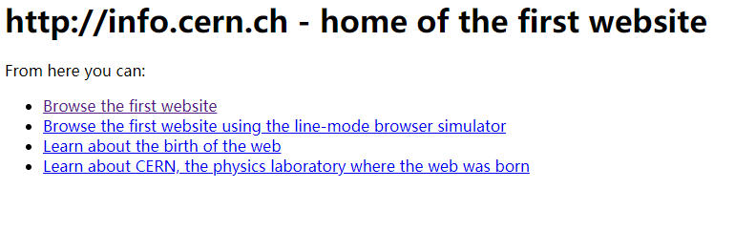
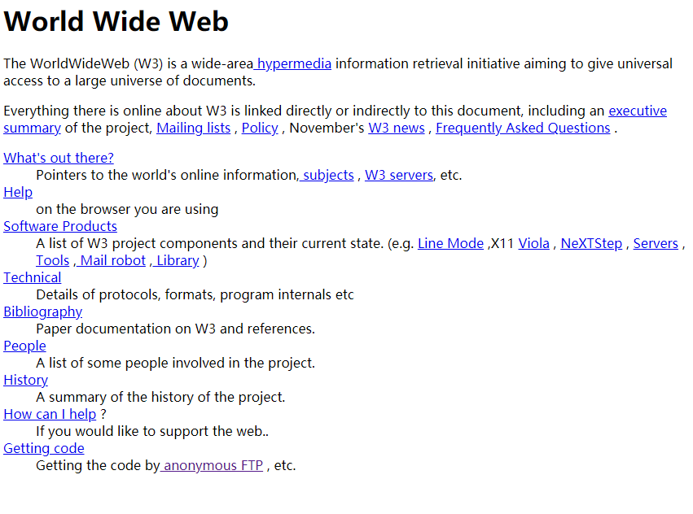
需求1：基于文字纵向排序
http://info.cern.ch/
Notes:
块元素：占一行例如div 。 行元素：多个一行span
h1~h6 p div ul ol li
自己占一行
高度 宽度 内外边距
width 不写，默认宽度与父窗口一样宽 100%
是一个容器，里面可以放块元素与行元素
注意事项
文字块p h1 等不能放置div了。
行元素
<a> <strong> <b> <em> <i> <del> <s> <ins> <u> <span>
一行可以多个
高度与宽度设置无效
默认宽度就是自己本身宽度
行元素只能放行元素与文本 。
不能放置div 等块元素
<a> 可以放块元素
行内块元素
input img td

Slide 4
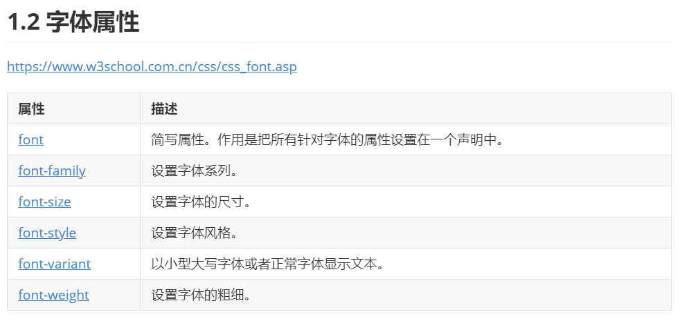
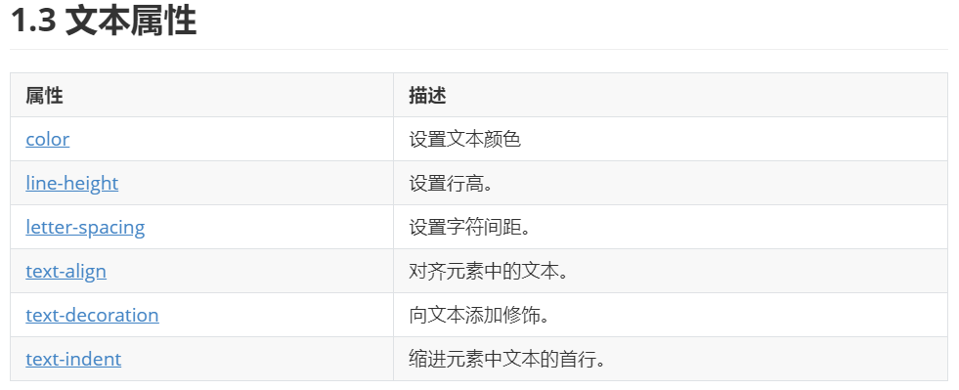
需求1： -解决思路
有些元素可以独立占据一行
可以对文本进行装饰（字体与文本属性）
一个元素占一行
多个元素占一行
块元素
行元素
思考：块元素与行元素有那些特点？字体与文本属性有那些配置项。
Notes:
块元素：占一行例如div 。 行元素：多个一行span
h1~h6 p div ul ol li
自己占一行
高度 宽度 内外边距
width 不写，默认宽度与父窗口一样宽 100%
是一个容器，里面可以放块元素与行元素
注意事项
文字块p h1 等不能放置div了。
行元素
<a> <strong> <b> <em> <i> <del> <s> <ins> <u> <span>
一行可以多个
高度与宽度设置无效
默认宽度就是自己本身宽度
行元素只能放行元素与文本 。
不能放置div 等块元素
<a> 可以放块元素
行内块元素
input img td

Slide 5
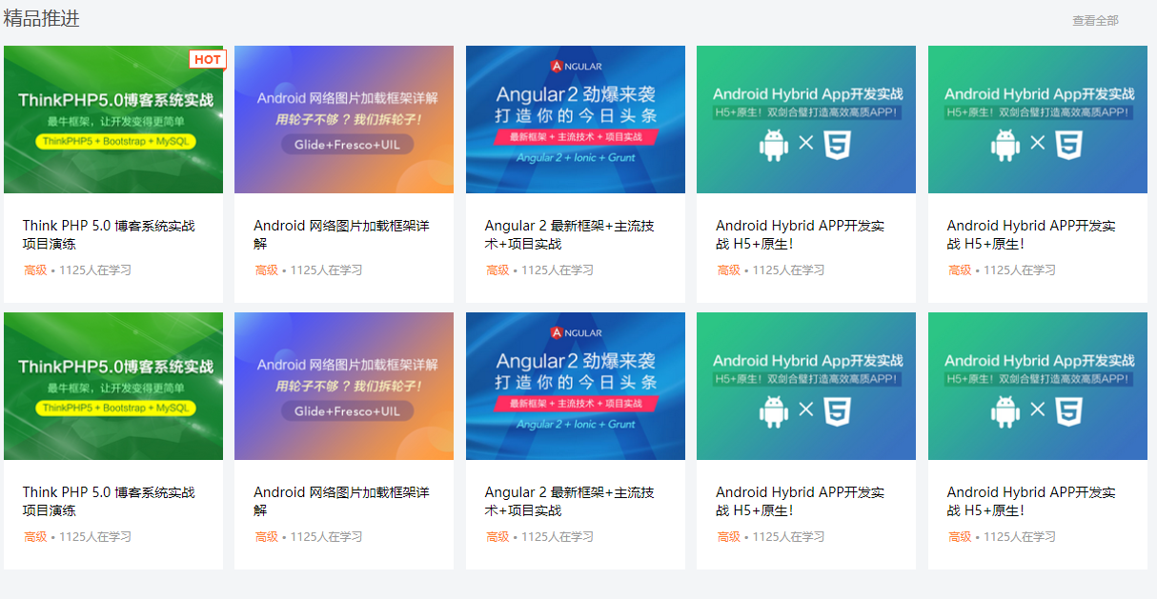
需求2：加入了图片，基于块元素与行元素水平排版
如何让这么多块元素，在一行排序，多余的换行。

Slide 6
需求2：- 解决思路
如何让一个元素占一行？
如何让多个元素占一行？
如何让一个块元素与行元素在行呢？
块元素
行元素
行内块元素
干脆让他们可以相互转换吧？
Notes:
块元素：占一行例如div 。 行元素：多个一行span
h1~h6 p div ul ol li
自己占一行
高度 宽度 内外边距
width 不写，默认宽度与父窗口一样宽 100%
是一个容器，里面可以放块元素与行元素
注意事项
文字块p h1 等不能放置div了。
行元素
<a> <strong> <b> <em> <i> <del> <s> <ins> <u> <span>
一行可以多个
高度与宽度设置无效
默认宽度就是自己本身宽度
行元素只能放行元素与文本 。
不能放置div 等块元素
<a> 可以放块元素
行内块元素
input img td

Slide 7
需求3：文字的水平对齐
规律：默认文字会根据这个区块内，最大一个元素的底部文字对齐。文字对齐只能调整：vertical-align
假设：盒子高度46 大字体 26 小字体 16
大文字
默认文字底部对齐：
小文字
大文字
小文字
底部对齐只能通过：
vertical-align
如果要调整大文字位置：
方法1：padding
方法2：line-height
大文字
小文字
Notes:
<div style="width: 180px; height: 46px;background-color: #ddd; margin:0 auto; line-height: 46px;">
<span style="font-size: 26px; ">
大字体
</span>
<span style="font-size: 16px;">
小字体
</span>
</div>

Slide 8





需求4：块元素的水平对齐
规律：外围h:46 大区快h 36 小区块 26
没有文字情况下,底部对齐
有文字情况下,文字底部对齐
添加：底部对齐，但文字不对齐
vertical-align: bottom;
没有背景颜色最完美
添加：底部对齐，文字还对齐
vertical-align: bottom;
Line-height: 比区块本身大

Slide 9

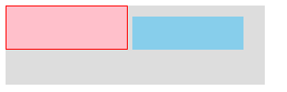
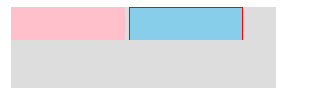
需求5：盒子的大小
box-sizing: content box盒子大小为width + padding + border ( 以前默认的)
box- sizing: border- box盒子大小为width
最初期情况
padding: 5px; border:1px solid red ;
padding: 5px; border:1px solid red ;

Slide 10
前5个需求总结：
尽量不给盒子加上下的padding
尽量不给在一行的大小不一的盒子或者文字大小不一，添加背景颜色
想让一个盒子中的文字上下移动，还不影响盒子的上下移动，用line-height实验一下。

Slide 11
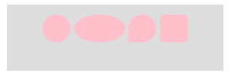
需求6：圆形的制作
border-radius: 50%;
border-radius: 50% 50% 50% 0;
border-radius: 15% ;

Slide 12
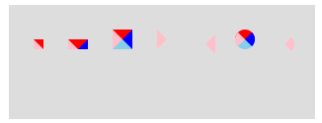
需求7：三角型的制作
右三角的样子
div {
width: 0;
height: 0;
line-height: 0;
font-size: 0;
border: 50px solid transparent;
border- left-color: pink ;
}

Slide 13
需求8：盒子元素的层叠堆放
定位模式
1 默认模式—static定位：块元素换行，行元素后面放行元素。
2 相对定位：与默认模式一样，就是可以通过top等数值，来微调位置。但是他占有的位置不变。
想前面说的只能通过line-height来调整文本的上下位置，也可以同相对定位来调整。
3 绝对定位，相对于父元素的位置，通过top left 来设置位置，这种元素不占有位置。
可以浮动到其他元素上面或下面。
4 flex 固定定位，相对于浏览器的，不占有位置，可以浮动

Slide 14
需求7：三角型的制作

